Slide 1
Nízkoenergetické domy
Samuel Karabinoš
II.B
Gymnázium J. A. Raymana

Slide 2
Obsah
Charakteristika
Solárne zisky
Konštrukcia
Rekuperácia
Príklady

Slide 3
Charakteristika
NED je dom, ktorého merná ročná spotreba tepla na vytápaní sa pohybuje v rozmedzí 15-50 kWh/m²
vhodné dispozičné riešenie objektu
minimalizácia tepelných strát pomocou použitia vhodných stavebných materiálov
využívanie solárneho zisku pasívnym a aktívnym systémom
riadené vetranie pomocou rekuperačného systému

Slide 4
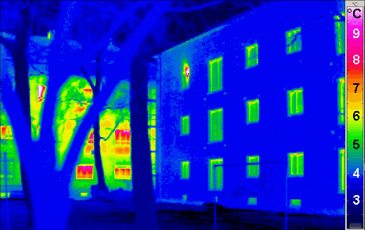
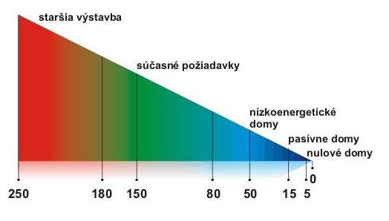
NED
Tradičná budova
Rozdelenie stavieb podľa spotreby tepla (v kWh/m²/ročne)

Slide 5
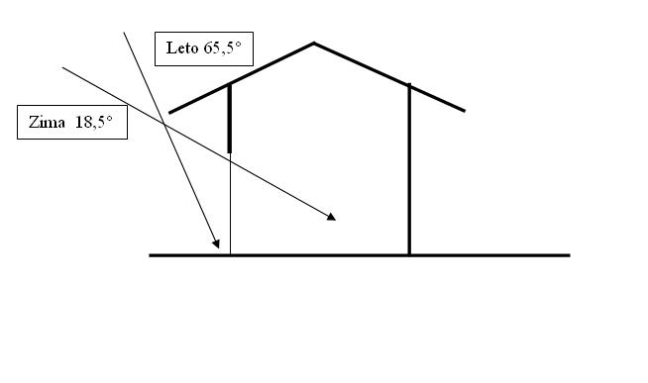
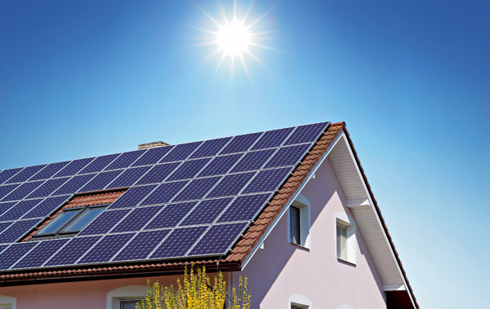
Solárne zisky
Pasívne solárne zisky :
priamy ohrev interiéru pomocou Slnka
solárne okná
Aktívne solárne zisky :
solárne konektory
video
Notes:
Využívanie slnečnej energie je v nízkoenergetickom dome dôležitým prvkom pri výpočte energetickej bilancie. Slnečné žiarenie preniká cez zasklené otvory (okná, dvere) a energia vo forme tepla sa akumuluje vo vnútri domu. Ideálnym riešením je, keď sa na dané oslnené miesta použijú tmavé materiály s vysokou hustotou, ktoré dokážu najlepšie absorbovať slnečnú energiu. Napríklad tmavá dlažba sa cez deň pod vplyvom slnečnej energie zohreje a večer sála teplo, ktoré získala zo Slnka.
Pasívne solárne zisky nemusia byt stále len výhodné v letnom období treba budovu chrániť pred prehrievaním. Na to môžu slúžiť rôzne lamely, exteriérové žalúzie, zásuvné steny, tesniace vrstvy v konštrukcii okna, previsy konštrukcie (konzoly, markízy), alebo aj zeleň vo forme listnatých stromov pred fasádou.

Slide 6
Konštrukcia
Drevo :
najpoužívanejšie
ľahká dostupnosť, obnoviteľný zdroj
zdravá vnútorná klíma a optimálna vlhkosť v dome
Betón :
výnimočné používaný
tvarovateľnosť, vysoká životnosť, zvukotesnosť a akumulačná schopnosť
Tehly vyplnené izolačnou vatou:
tvarovateľnosť, rýchla výstavba
Nepotrebná dodatočná izolácia
Slama :
nízka cena
veľká hrúbka stien

Slide 7
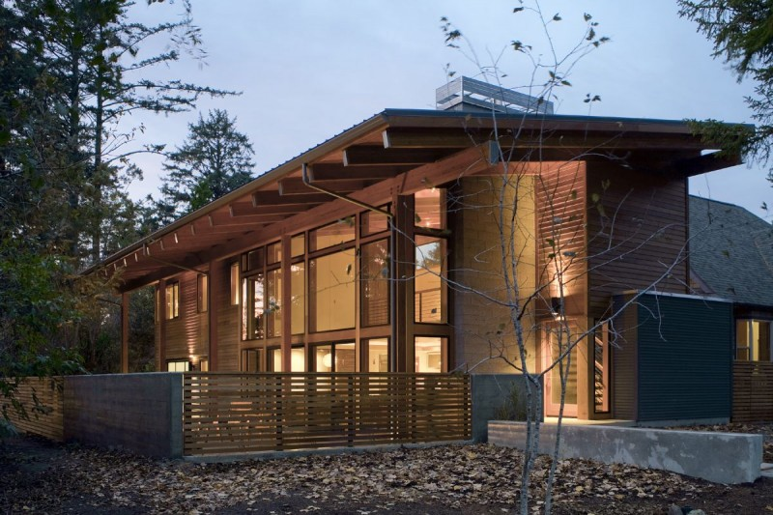
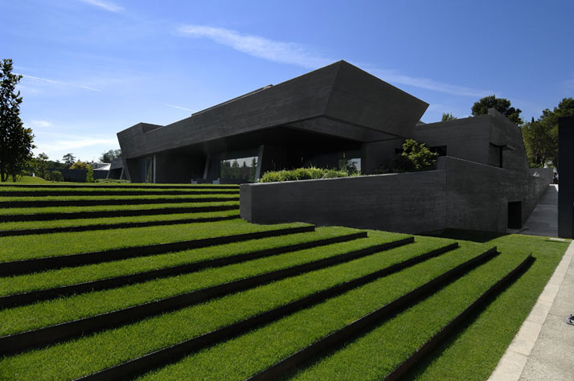
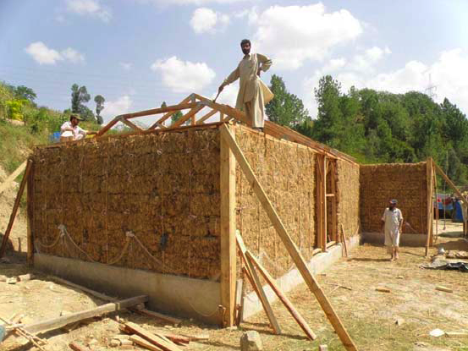
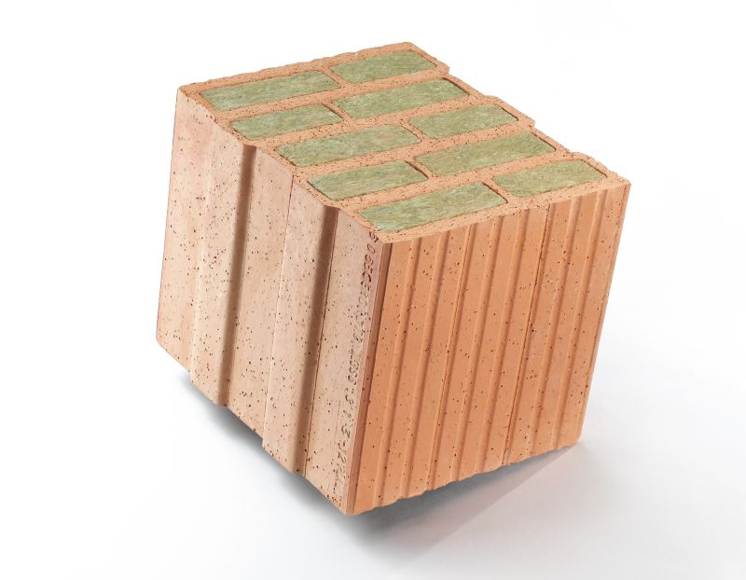
Betónový dom
Drevený dom
Tehla s izolačnou vatou
Slamený dom

Slide 8
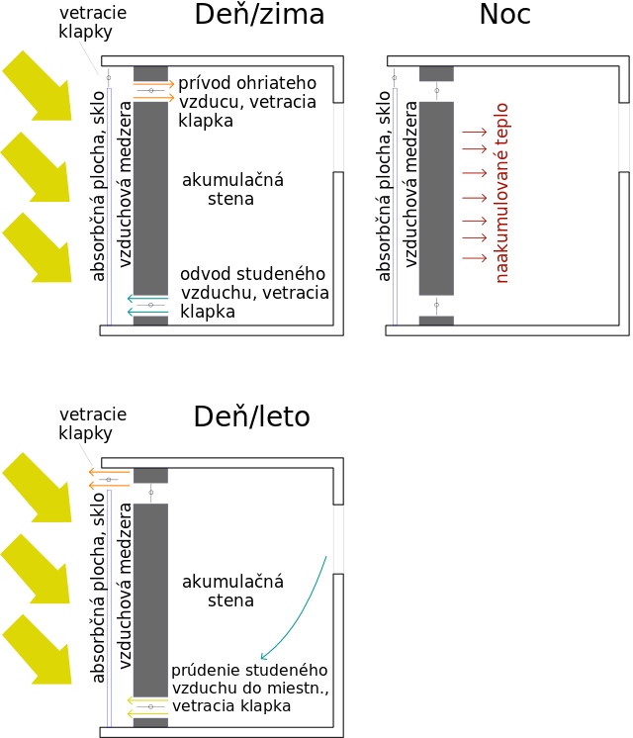
Rekuperačná jednotka
zaistenie optimálnej výmeny vzduchu v objektu a minimalizácia tepelných strát pri vetraní
Notes:
Rekuperačná jednotka je prístroj využívajúci v zimnom období vnútorný vydýchaný teplý vzduch na ohrev exteriérového čistého ale chladného vzduchu. Až 60-70 % energie nepoužiteľného vydýchaného vzduchu sa pri tomto procese odovzdá čerstvému vzduchu. Dom sa takýmto spôsobom vyvetrá bez otvárania okenných otvorov a teda z neho neunikne naakumulované teplo. Regulované vetranie takto šetrí náklady na vykurovanie domu.

Slide 9
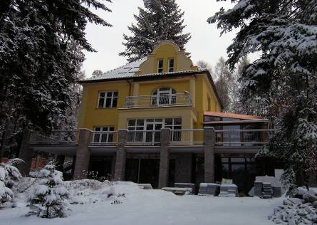
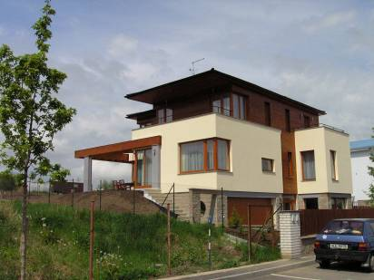
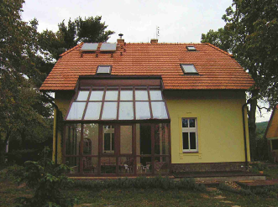
Príklady
 | Výpočtová spotreba tepla (za rok) |  | Skutočná spotreba (za rok)
1. | 8 400 kW | 48 kWh/m² | 7 880 kW | 43 kWh/m²
2. | 10 328 KW | 49 kWh/m² | 11 345 kW | 54,28 kWh/m²
3. | 22 460 kW | 48 kWh/m² | 32 160 kW | 67 kWh/m²
4. | 7 680 kW | 48 kWh/m² | 6 688 kW | 41,8 kWh/m²
3
1
2
4
Notes:
---- Teplovzdušný krby byl používán cca 30x za topnou sezonu, solární zisk je (dle subjektivního hodnocení uživatelů)v zimě vyšší, oproti projektu silnější, více izolující obvodové zdivo (tl. 375 místo 300mm).
---- Byla měřena nedokončená 1. topná sezona domu (10/2004-4/2005) do celkové spotřeby je započten i ohřev TUV. Výsledná hodnota je negativně ovlivněna vyšší vlhkostí novostavby, dům je navíc vytápěn celodenně, neboť uživatelé zde pracují.
---- Při první topné sezoně se ještě projevoval vliv vlhkosti v novostavbě, dále nebyl dům užíván zcela v souladu s energetickou koncepcí (celoročně využívaná zimní zahrada, zkušební provoz bazénu).
---- V domě byla k přitápění využívána krbová kamna, část zimní sezony nebyl dům plnohodnotně obýván ale pouze temperován. Solární systém plně pokrýval letní spotřebu TUV.

Slide 10
Porovnanie energetickej spotreby stavieb
Výpočtové hodnoty : rodinný dom (150 m² úžitkovej plochy)
solárne zisky pomocou zvislého presklenenia

Slide 11
Aký je najúspornejší typ domu ?
Čo zaisťuje minimálnu stratu tepla pri vetraní ?
Z akého materiálu sú najčastejšie stavané NED ?

Slide 12
Ďakujem za pozornosť !

Slide 13
Zdroje
http://goo.gl/HXMXuo
http://goo.gl/stvgN4
http://goo.gl/oQNqp0
http://goo.gl/deoQRp
http://goo.gl/xx5Fnf
http://goo.gl/HYiHX8
http://goo.gl/0RVVob
http://goo.gl/gGm26y

